Slide 1


PROEN

Slide 2

Diretrizes para Reorganização dos Cursos Técnicos na Forma Integrada do IFPA
2018

Slide 3
O MOTIVO
Sobre como se deu o processo de construção de nossos cursos
O Efeito da LEI da Reforma do EM
A defesa do Integrado – o sentido politico
O diagnóstico após alterações de PPcs em 2016/2017

Slide 4
As ações
Promover mudanças nas práticas pedagógicas de nossos cursos;
Integrar o integrado – para iniciar
Envolver docentes da educação profissional e básica com os objetivos formativos – educação inteira
Reformular o currículo como resultado de um processo de reformulação de concepções, de metodologias e de praticas para integração;

Slide 5
O que se quer integrar?
Educação Básica (EJA - Ensino Médio) e a Educação Profissional
O específico com o geral, a parte com o todo
Disciplinas e/ou várias áreas do conhecimento
Saberes advindos do mundo do trabalho, da ciência e tecnologia e das tradições culturais
conhecimentos científicos e a realidade dos sujeitos
O fazer e o pensar

Slide 6
TRABALHO COMO PRINCÍPIO EDUCATIVO
Tomar o trabalho como princípio educativo e pedagógico requer o reconhecimento de que o trabalho se insere na escola pelo conteúdo e pelos métodos.
Sentido ontológico – onde o homem se produz humano – sua existência e sua relação com os outros.
A ideia de práxis, que pressupõe a articulação da teoria com a prática, mas orientada pela ideia de transformação social.
Quer se contrapor ao sentido histórico do trabalho assalariado que também orienta finalidades da formação, nesse caso mais restrita.
A essa concepção se associa a concepção de ciência – conhecimentos historicamente produzidos

Slide 7
A formação profissional é um meio pelo qual o conhecimento cientifico adquire, para o trabalhador, sentido de força produtiva traduzindo-se em técnicas e procedimentos, a partir da compreensão dos conceitos científicos e tecnológicos básicos (Ramos)

Slide 8

O Currículo Integrado
Envolve integração epistemológica, de conteúdo, de metodologias e de práticas educativas.
Refere-se a uma integração teoria-prática, entre o saber e o saber fazer.
Formação humana mais geral compreendendo ciências, artes, esporte e tecnologia

Slide 9

O princípio da integração pode traduzir-se nas seguintes possibilidades
Integração que correlacione várias disciplinas;
Integração entre temas, tópicos ou idéias (estruturada por área do conhecimento ou por disciplina);
Integração em torno de uma questão da vida prática e diária;

Slide 10

Integração a partir de temas e pesquisas decididos pelos estudantes;
Integração através de conceitos; em torno de períodos históricos ou espaços geográficos; com base em instituições e grupos humanos; em torno de descobertas ou invenções; mediante áreas do conhecimento.

Slide 11
Duração dos Cursos
Carga Horária prevista no CNCT | CH do Curso Técnico Integrado ao Ensino Médio |  |  | Período Letivo Anual |  | Duração do curso
Curso | Total | Presen cial(minimo) | EAD (máximo) | CH Presen cial (máximo) | CH EAD*(maxima)
Técnico de 1200h | 3200h | 2560h | 640h | 1000h | Até 240h | 3 anos
Técnico de 1000h | 3100h | 2480h | 620h | 1000h | Até 240h | 3 anos
Técnico de 800h | 3000h | 2400h | 600h | 1000h | Até 240h | 3 anos
(*) A carga horária de ensino a distância (EAD) no período letivo semestral poderá ser de até 20% da carga horária presencial, podendo a carga horária total de EAD do curso ser cumprida ao longo de sua duração.
^{[1]} Carga Horária Máxima Semestral: Ch dia: 6/aulas x 5 dias na semana x 20 semanas = 600h

Slide 12
Duração dos CURSOS
Mantermos em três anos (já atendemos o que indica a Lei nº 13.415/2017 )
Utilizar os 20% EAD - forma prevista na Instrução Normativa 03/2016 CTEAD/PROEN.
Cumprir 200 dias letivos/ano – 40 semanas/ano e 20 semanas/semestre
Prever espaços e tempos para cumprimento Recuperação Paralela que está disciplinado pelo Regulamento Didático Pedagógico do Ensino e Nota Técnica 05/2017 PROEN.

Slide 13
Componentes curriculares
Mantermos currículo integrado baseado no Art. 36 da Lei Nº 13.415/2017, §3º;
Sociologia e filosofia continuam como disciplina mas não obrigatória nos três anos;
Artes, Educação Física e Espanhol também devem estar presentes nos currículos dos cursos Técnicos Integrados ao Ensino Médio do IFPA, podendo adotar essa nomenclatura ou outra, de acordo com o desenho de integração planejado para o curso;
todas as demais disciplinas do ensino médio podem ser sistematizadas em arranjos distintos, organizando-se por tema, privilegiando a formação do egresso e mantendo o mesmo nome das áreas disciplinares ou arranjos entre disciplinas;
Matemática e Língua portuguesa obrigatórias nos três anos do ensino médio.

Slide 14
A Resolução 06 (CNE, 2012), no artigo 13, inciso VI, estabelece como princípio que os currículos dos cursos técnicos contemplem “[...] fundamentos de empreendedorismo, cooperativismo, tecnologia da informação, legislação trabalhista, ética profissional, gestão ambiental, segurança do trabalho, gestão da inovação e iniciação científica, gestão de pessoas e gestão da qualidade social e ambiental do trabalho”.
A definição dos componentes curriculares de um curso técnico na forma integrada deve se pautar no PERFIL DO EGRESSO definido no CNCT e as bases cientificas e tecnológicas para essa formação, considerando a formação mais inteira possível para os nossos jovens

Slide 15
Além das disciplinas da educação básica e profissional, constitui-se componente curricular: estágio, prática profissional supervisionada, projetos integradores, disciplinas optativas, como Libras e Espanhol.
Os trabalhos de conclusão de curso e as atividades complementares não estão recomendados para essa forma de oferta.
Para fins de melhor operacionalização do sistema acadêmico e acompanhamento da carga horaria docente, os componentes curriculares devem ser organizados em 20, 40, 60, 80, 100 ou em 120 aulas, correspondendo a, respectivamente, 17, 33, 50, 67, 83 ou 100 horas. O arredondamento das horas está previsto pela Resolução nº 472/2017-CONSUP.
O componente curricular com 20 aulas, isto é de 17 horas, deve ser somente ofertado em curso organizado em regime didático semestral.
Para qualquer das formas de integração definidas para o Curso Técnico, serão observados que em cada semestre há um limite de até 600 aulas, sendo 30 a cada semana de 5 dias letivos.

Slide 16
A cada ano, e conforme a área do curso, o percentual de horas para a formação técnica irá variar de 25% a 50%, compondo-se num arranjo articulado com as horas da formação básica, e não deve ultrapassar 16 componentes curriculares/ano e 8 componentes curriculares/semestre.

Slide 17
Organização Curricular
O artigo 22, inciso V, da Resolução 06 (CNE, 2012), orienta que os componentes sejam oferecidos segundo uma “organização curricular flexível”, na forma de disciplina, projetos, núcleos temáticos ou outras formas de organização. A Lei que cria os Institutos Federais (Lei 11.892/2008) diz que nós somos instituições inovadoras quanto a proposta político-pedagógica.
A oferta pode se dar conforme o artigo 23 da LDB (1996), com organização em “[...] séries anuais, períodos semestrais, ciclos, alternância regular de períodos de estudos, grupos não seriados, com base na idade, na competência e em outros critérios, ou por forma diversa de organização, sempre que o interesse do processo de aprendizagem assim o recomendar”.

Slide 18
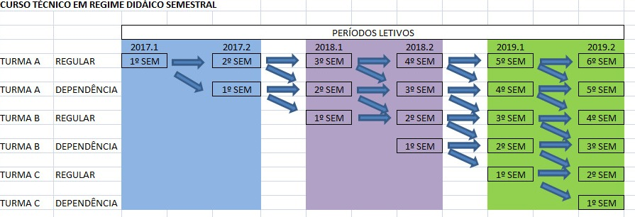
Regime Semestral no Integrado do IFPA

Slide 19
Matriz Curricular
Cada curso poderá escolher a forma de integração curricular que melhor parece; integração do currículo por meio de projetos, de temas, de pontos de fusão entre as disciplinas entre outras possibilidades.
Esse processo deve envolver todos os professores que atuam nos cursos integrados – formação profissional e formação básica.
Três propostas:
- Cursos Integrados pela área do Ensino Médio
- Cursos Integrados por projetos
- Cursos Integrados por eixo temático

Slide 20
Cursos Integrados pelas áreas do ensino médio

Slide 21
A indicação da integração entre Ensino Médio e Educação Profissional toma como ponto de partida as três áreas do Ensino Médio e o campo de conhecimento de maior ênfase no perfil de formação do técnico, ou seja, a integração entre a habilitação e a área do Ensino Médio de acordo com o conhecimento predominante;
Essa possibilidade de integração entre Ensino Médio e Educação Profissional passa pela identificação no eixo tecnológico, no curso e no perfil de formação do técnico com qual das áreas do Ensino Médio há mais imbricações.
Passo seguinte é relacionar as componentes curriculares de maior afinidade e destas os conteúdos que evidenciam mais essa relação. Os conteúdos compartilhados entre Ensino Médio e Educação Profissional serão os indicados para serem aprofundados, mas não repetidos no Ensino Médio e na Educação Profissional.

Slide 22
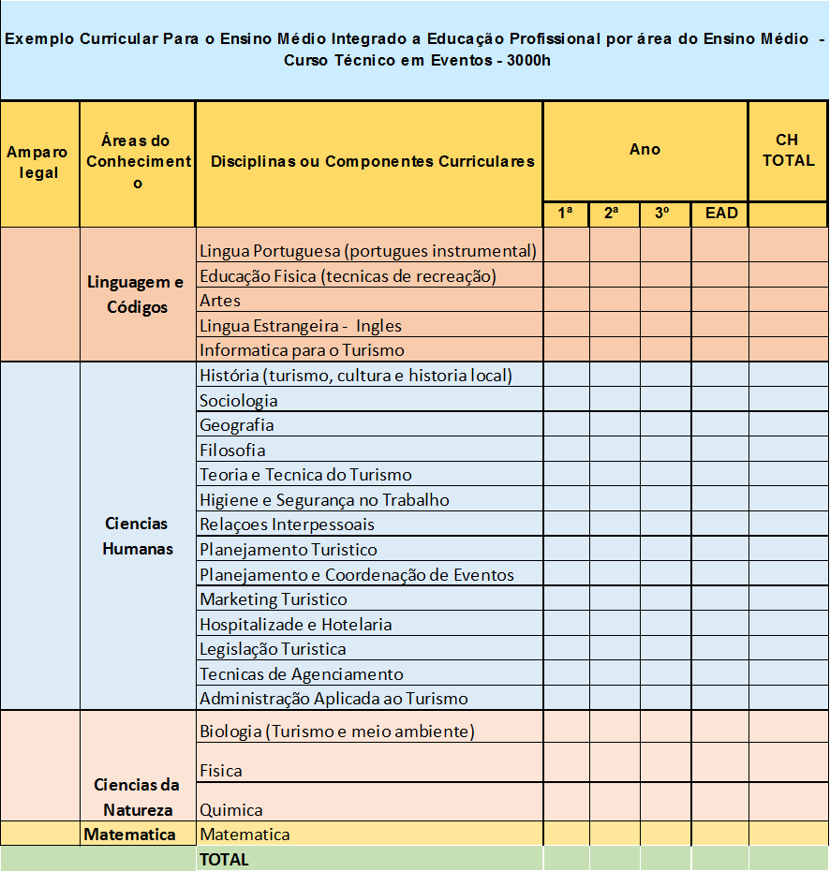

Slide 23
Cursos Integrados por Projetos

Slide 24
Essa proposta toma três importantes princípios como norteadores: trabalho na acepção ontológica; a pesquisa como instrumento de articulação e a atuação comunitária.
O currículo nessa proposta se organiza com as áreas do EM que propõem atividades de aprendizagem que subsidiarão as atividades do Núcleo.
O Núcleo de preparação para o trabalho e demais práticas sociais, onde serão desenvolvidos os objetivos da educação profissional técnica, na habilitação definida. É o elemento que promove a integração do currículo e o principal responsável por garantir que o trabalho e a pesquisa se constituam em princípios educativos efetivos.

Slide 25
O projeto do primeiro – Escola e Moradia como ambientes de Aprendizagem – As atividades devem ser construídas de modo contextualizado à habilitação profissional do curso. Prevê o engajamento do jovem na transformação da sua escola em uma comunidade de aprendizagem cada vez mais efetiva e da sua moradia em um ambiente de aprendizagem cada vez mais favorável.
O projeto do segundo ano – Projeto de Ação Comunitária – Tem como contexto a comunidade que circunda a escola ou um território delimitado a partir dela abordada com olhar mais orientado pela formação técnica.
O projeto do terceiro ano – Projeto de Vida e Sociedade – amplia a abrangência do contexto de pesquisa e transformação no espaço (mundo) e no tempo (história) e deve se apoiar no conhecimento da habilitação profissional escolhida.

Slide 26
O trabalho, a cultura, a ciência e a tecnologia são dimensões articuladoras do currículo. Elas devem ser categorias que organizarão questões, problemas ou variáveis de investigação que se originam dos objetivos das áreas e têm como contexto o projeto anual do Núcleo, podem ser levantados ao tempo do diagnóstico.
Para operar com esse currículo recomenda-se:
Revisão Anual do currículo e do projeto pedagógico
Semana de Integração
Semanas de diagnóstico e planejamento
Execução do projeto do Núcleo e das atividades de aprendizagem das áreas;
Semana de apresentação dos resultados dos projetos;
Sequência metodológica: ação – reflexão – ação;
Uma avaliação integrada

Slide 28
Cursos Integrados por eixo temático

Slide 29
O Currículo assume claramente a função de formação mais inteira, na perspectiva de sua inserção no mundo do trabalho e sua participação social e política sustentada por uma formação técnico-científica, sociopolítica, ambiental, metodológica e ético-cultural comprometida com a emancipação humana.
A escolha de cada eixo temático deve ser decidida a partir do planejamento coletivo dos professores que fazem parte do NDE do curso.
O processo de escolha deve ter como referência o caminho que se quer percorrer para a materialização dos objetivos específicos com a finalidade de construir os conhecimentos necessários para a formação do egresso do curso. Os temas dos eixos temáticos devem ser interdependentes e se inter-relacionar a um Eixo Articulador que será o tema central (ou macro) do curso

Slide 30
Para melhor entender essa definições e proposta curricular, apresentamos um exemplo para o Curso Técnico em Informática.
Primeiro passo: análise do Perfil do Egresso
Segundo passo - a Justificativa do curso:
Em seguida, deve-se construir coletivamente:
Eixo articulador: Inclusão digital na Amazônia Paraense
- 1º Eixo Temático: Eu e a Tecnologia
- 2º Eixo Temático: A realidade tecnológica do município e suas potencialidades
- 3º Eixo Temático: Trabalho e cidadania por meio da inclusão social

Slide 31
O percurso formativo do curso integrado por eixos temáticos materializa-se por meio de questões-problemas sobre a realidade social do aluno que orientarão as práticas metodológicas integradoras do curso no processo de elaboração de conhecimentos a partir das correlações culturais, políticas, econômicas, sociais e educacionais que serão realizadas.
As perguntas são formuladas indagando sobre as percepções que os alunos têm de si, do lugar onde vive do mundo do trabalho, da relação com a comunidade, com as reivindicações por garantia direitos, de organização social dos sujeitos coletivos e do seu protagonismo como agente de mudança social, relacionando questões-problemas que objetivem reflexões de cunho sujeito individual/coletivo, local/global/local e perspectivas de passado/presente/futuro

Slide 32
1º ano
Eixo temático: Eu e a Tecnologia Objetivo: Caracterizar o homem no lugar e sua relação com a tecnologia.
Construção da História de Vida dos sujeitos (PESQUISA COMO PRINCÍPIO EDUCATIVO): Quem sou eu? De onde eu venho? Quais práticas socioculturais participo (como eu vivo)? Qual o meu projeto de futuro? Qual a sua primeira experiência com informática? Qual o primeiro contato que tive com o computador? Qual a relação da tecnologia com o contexto sociocultural dos sujeitos?
Na História de Vida que conceitos/conhecimentos são importantes para que os sujeitos compreendam a si próprios e o seu mundo (suas percepções, crenças, valores são construídas com base nas suas experiências); Alguns Componentes Curriculares: Filosofia, Sociologia, Fundamentos de Informática, Língua Portuguesa, Matemática, Artes, Geografia, História, Inglês, Física, Educação Física, Química, Biologia.
PRODUTO: Elaboração da história de vida e os marcos de vida inter-relacionados com a tecnologia com ênfase na informática

Slide 33
Uma característica fundamental desse tipo de organização curricular é a pesquisa como princípio educativo
realimentará o currículo e esse processo possibilitará aos alunos compreenderem sua própria realidade para além das suas vivências numa relação de diálogo com os conhecimentos científicos, para que, dessa forma, possam constituir-se como sínteses da apropriação histórica da realidade material e social do homem.
O curso integrado por eixos temáticos também pode ser uma possibilidade de organização curricular dos cursos técnicos ofertados em regime de alternância. A pesquisa acontecerá por meio do tempo comunidade a partir das questões-problema de cada eixo temático e contribuirá para desenvolver práticas interdisciplinares referenciadas na alternância pedagógica,

Slide 34
O que é preciso observar...
É necessário salientar que para a efetivação desse modo curricular é imprescindível que seja realizado, periodicamente, planejamentos coletivos com todos os docentes que irão atuar no curso por semestre. Assim, as diferentes áreas do conhecimento e experiência deverão entrelaçar-se, complementar-se e reforçar-se mutuamente, para contribuir de modo mais eficaz e significativo com esse trabalho de construção e reconstrução do conhecimento, possibilitando ao processo educacional que os conceitos sejam apreendidos como sistema de relações de uma totalidade concreta que se pretende explicar, compreender e aplicar.

Slide 35
Orientações Finais para esse trabalho
Inicio com diagnóstico amplo do curso coordenado pelo coordenador de curso;
Definição junto com os docentes que atuam no curso: metodologia do trabalho, dias de reuniões, divisão de trabalhos entre NDE e todos os docentes que atuam no curso, bem como as metodologias de integração que serão adotadas no curso, a forma de integração e a avaliação. Veja, que todas essas decisões antecedem ao momento de revisão propriamente do Projeto Pedagógico de Curso
O trabalho de compatibilizar ementas só é possível após termos clareza sobre o perfil do profissional que queremos formar (o perfil do egresso), pois esse norte permitirá melhores decisões sobre o que é essencial o que pode ser tratado por projetos, o que pode ser tratado nos eventos do curso, e não precisam integrar componentes curriculares e inclusive, o que pode ser eliminado.

Slide 36
De posse de todas essas construções recomenda-se que o NDE apresente uma proposta de matriz e organização curricular ao grupo de docentes para discussão e finalização das ideias coletivas, e em seguida finalize a sistematização do documento.
O campus pode iniciar de imediato o trabalho, conforme o diagnóstico dos cursos que já dispõe ou planejar essa ação de modo paulatino nos próximos dois anos.

Slide 37
Roteiro
Abertura da reunião com exposição do motivo (reunião com todos os docentes que atuam no curso)
Diagnóstico do curso
Estudo do documento das Diretrizes/documento Fortalecimento do Integrado no IFPA
Discussão sobre as possibilidades de integração e qual forma melhor se adapta ao curso e aos docentes
Discutir as metodologias integradoras que vamos adotar ao longo do curso: eventos, feiras, visitas, práticas, projetos integradores, como serão nossas avaliações e como concebemos o estagio.
Compatibilização das ementas e indicação de ajustes quanto ao tempo em que será ofertada, enxugamentos, aglutinações. Definir a sequencia dos conhecimentos no curso, definir as disciplinas com perfil EAD.

Slide 38
Registrar todas as decisões e indicações e repassar ao NDE.
Elaborar proposta educacional e matriz que contemple as propostas apresentadas – NDE
Apresentação da proposta pensada pelo NDE ao grupo de docentes e fechamento de acordos e da proposta.
NDE – finalizar os ajustes propostos e apresentar novamente ao grupo de docentes.
NDE finalizar o ajuste do Plano do Curso de modo completo, e remeter a avaliação pedagógica no campus, homologação da direção de ensino e envio à PROEN.
Enviar à PROEN ate o final de MAIO
Junho para apreciação e aprovação
Agosto – período para adaptação curricular/mover alunos

Slide 39
REFERÊNCIAS BIBLIOGRÁFICAS
FRANCO, Maria Ciavatta. A Formação Integrada: a escola e o trabalho como lugares de memória e de identidade. In: FRIGOTTO, Gaudêncio; CIAVATTA, Maria; RAMOS, Marise. Ensino Médio Integrado: concepções e contradições. São Paulo: Cortez, 2005.
SANTOMÉ, J. T. Globalização e Interdisciplinaridade: o currículo integrado. Trad. Cláudia Schilling. Porto Alegre: Artes Médicas, 1998.
SAVIANI. Trabalho e perspectiva de formação dos trabalhadores: para além da formação politécnica. Revista Brasileira de Educação vol. 12 n. 34. Campinas: Autores Associados, 2007. p 152- 165.
IFPA. Documento Base:Estratégias para Fortalecimento da Educação Profissional Integrada ao Ensino Médio no Contexto da Lei 13.415/2017. PROEN, out/2017 disponível em: proen.ifpa.edu.br
IFPA. Diretrizes para Reorganização dos Cursos Integrados no IFPA, 2018.

